Slide 1
Сиротинова Елена Владимировна учитель информатики МОУ «СОШ №1 с углубленным изучением отдельных предметов» г. Надыма
Устройства компьютера
Ребусы

Slide 2
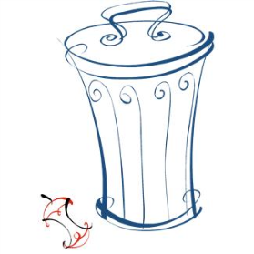
монитор

Slide 3
мышка

Slide 4
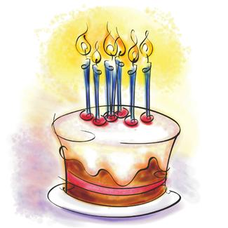
монитор

Slide 5
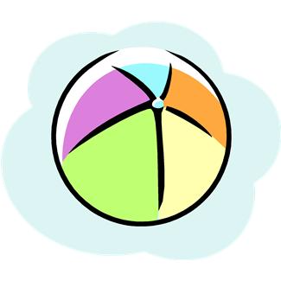
Ь
память

Slide 6
А
клавиатура

Slide 7
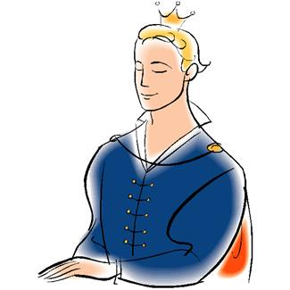
принтер

Slide 8
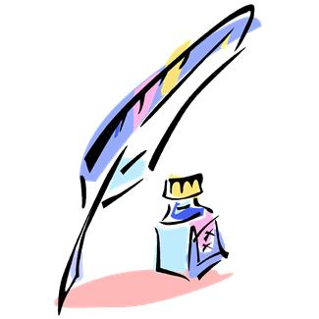
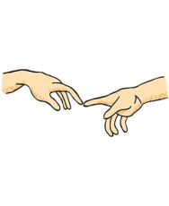
КА
Н
сканер

Slide 9
МИ
микрофон

Slide 10
колонки

Slide 11
винчестер

Slide 12
ноутбук

Slide 13
Т = П
Ц
процессор

Slide 14
В
Й
системный блок

